Slide 1
ОПЫТ РЕАЛИЗАЦИИ ДОЛГОСРОЧНЫХ МЕХАНИЗМОВ ПО УСТАНОВЛЕНИЮ ПРЕДЕЛЬНЫХ ИНДЕКСОВ
ПО МУНИЦИПАЛЬНОМУ ОБРАЗОВАНИЮ «ГОРОД КАЗАНЬ»
Первый заместитель председателя Государственного комитета Республики Татарстан по тарифам
Хабибуллина Лариса Васильевна

Slide 2
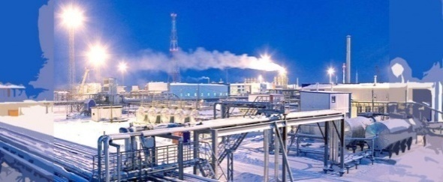
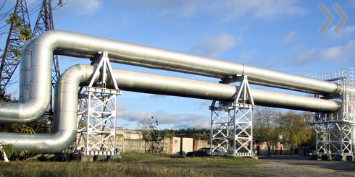
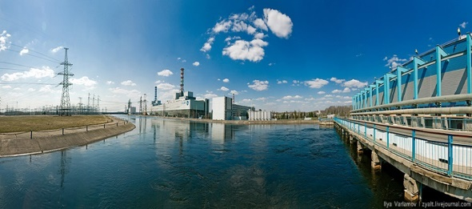
КОММУНАЛЬНЫЕ УСЛУГИ
Статья 154 Жилищного Кодекса Российской Федерации
Газоснабжение
Электроснабжение
Теплоснабжение
Водоснабжение
Водоотведение
Обращение с ТКО
(с 1 января 2019 года)
Тарифы на электрическую энергию и газ устанавливаются единые для всей республики
Стоимость услуг на тепловую энергию, воду, водоотведение, в области обращения с ТКО
у каждой организации разная и зависит от технологических особенностей оборудования и условий функционирования, следовательно, устанавливается для каждой организации индивидуально

Slide 3
ОГРАНИЧЕНИЕ ИЗМЕНЕНИЯ ПЛАТЫ ГРАЖДАН ЗА КОММУНАЛЬНЫЕ УСЛУГИ
Орган власти | Основные полномочия
Федеральный уровень | Индексы в среднем по субъектам РФ (значение и/или в виде формулы) + отклонение по субъектам РФ (значение)
Региональный уровень | Предельные (максимальные) индексы по МО (при установлении с превышением среднего индекса по субъекту РФ не более чем на величину предельно допустимого отклонения по субъекту РФ без согласования); Пересмотр предельных индексов в течение долгосрочного периода (в том числе, для реализации инвестпрограмм, схем территориального развития)
Органы местного самоуправления | Согласование (представительным органом МО) установления предельных (максимальных) индексов с превышением среднего индекса по субъекту РФ более чем на величину предельно допустимого отклонения по субъекту РФ
Механизм ограничения базируется на показателях инфляции (в том числе изменение ценовых показателей на топливо), учитывает территориальные, климатические и иные особенности субъектов Российской Федерации
18

Slide 4
ПОЛНОМОЧИЯ ГОСУДАРСТВЕННОГО КОМИТЕТА
РЕСПУБЛИКИ ТАТАРСТАН ПО ТАРИФАМ
подготовка проекта Указа Президента Республики Татарстан об установлении предельных индексов;
ежемесячный мониторинг соблюдения предельных индексов по 913 муниципальным образованиям с направлением отчетов в ФАС России;
ежемесячное утверждение отчета о результатах мониторинга соблюдения предельных индексов с направлением в Министерство юстиции Республики Татарстан для опубликования на сайте pravo.tatarstan.ru;
ежемесячное размещение отчета о результатах мониторинга соблюдения предельных индексов на официальном сайте Госкомитета kt.tatarstan.ru

Slide 5
ИЗМЕНЕНИЯ ЗАКОНОДАТЕЛЬСТВА В 2021 ГОДУ
Концепция внедрения механизмов тарифообразования для организаций, осуществляющих регулируемые виды деятельности,
на долгосрочный период (утверждена Правительством РФ
от 29.06.2021 № 6571п-П51)
Достижение оптимального сочетания экономических интересов потребителей и регулируемых субъектов, повышение инвестиционной привлекательности и эффективности функционирования инфраструктурных компаний, осуществляющих регулируемые виды деятельности
Постановление Правительства РФ от 07.10.2021 №1700
«О внесении изменений в основы формирования индексов изменения размера платы граждан за коммунальные услуги в Российской Федерации»
Внедрение системы стимулирования инвестиций через гарантии их возврата путем введения процедуры «долгосрочного» (на срок реализации концессионного соглашения и (или) инвестиционной программы) согласования ФАС России превышения субъектами Российской Федерации индексов изменения размера платы граждан за коммунальные услуги

Slide 6
ДАННЫЕ, НА КОТОРЫХ ОСНОВАН РАСЧЕТ
ПРЕДЕЛЬНЫХ ИНДЕКСОВ (ППРФ от 30.04.2014 № 400)
набор коммунальных услуг и тип благоустройства;
размер и темпы изменения тарифов на коммунальные услуги;
объемы и (или) нормативы потребления коммунальных услуг (нормативы накопления твердых коммунальных отходов);
численность населения, изменение размера платы за коммунальные услуги в отношении которого равно установленному предельному индексу

Slide 7
МЕХАНИЗМ ОГРАНИЧЕНИЯ РОСТА ПЛАТЫ ГРАЖДАН
ЗА КОММУНАЛЬНЫЕ УСЛУГИ
Минэкономразвития:
Прогноз СЭР РФ
ФАС России: Расчет средних индексов по субъектам РФ, проект распоряжения Правительства РФ, согласование основания превышения ПИ
Правительство РФ: Установление средних индексов и отклонений по субъектам РФ
(Срок: 20 дней со дня внесения проекта ФЗ о бюджете в Госдуму
ФЕДЕРАЛЬНЫЙ УРОВЕНЬ
Республика Татарстан: Установление предельных индексов (ПИ) по 913 МО, проект Указа Президента РТ
Основания для превышения:
а) осуществление регулируемыми организациями затрат на реализацию мероприятий, включенных в программы комплексного развития систем коммунальной инфраструктуры муниципального образования и направленных на качественное и бесперебойное обеспечение электро-, газо-, тепло-, водоснабжения и водоотведения новых объектов капитального строительства, на повышение энергетической эффективности и технического уровня объектов, входящих в состав систем электро-, газо-, тепло-, водоснабжения и водоотведения;
б) соблюдение (установление) долгосрочных тарифов и (или) долгосрочных параметров регулирования тарифов, установленных в рамках заключенного (планируемого к заключению) концессионного соглашения;
в) реализация инвестиционных программ регулируемых организаций, в том числе с использованием средств Фонда национального благосостояния.
РЕГИОНАЛЬНЫЙ УРОВЕНЬ
Не планируется установление ПИ с превышением индекса более чем на величину отклонения
Планируется установление ПИ с превышением индекса более чем на величину отклонения
Корректировка индекса
Согласование ПИ представительным органом МО (Срок: 20 дней со дня поступления проекта нормативного акта)
НЕТ
ДА
Президент РТ: Согласование оснований установления ПИ с превышением индекса более чем на величину отклонения с ФАС России (Срок направления заявления:
на долгосрочный период –
до 1 сентября;
на 1 год - до 10 ноября)
Бюджет РТ (бюджет МО):
Адресные субсидии
Установление льготных тарифов / изменение нормативов
Утверждение Указом Президента РТ предельного индекса по МО (Срок: до 15 декабря)

Slide 8
ПЕРЕЧЕНЬ ДОКУМЕНТОВ И МАТЕРИАЛОВ В ЦЕЛЯХ ОБОСНОВАНИЯ ПРЕВЫШЕНИЯ
Проект Указа Президента Республики Татарстан «О предельных (максимальных) индексах изменения размера вносимой гражданами платы за коммунальные услуги в муниципальных образованиях Республики Татарстан на 2022 - 2024 годы» (в муниципальном образовании г. Казани);
Решение Казанской городской Думы от 28.10.2021 г. № 4-10 «О согласовании проекта Указа Президента Республики Татарстан «О предельных (максимальных) индексах изменения размера вносимой гражданами платы за коммунальные услуги в муниципальных образованиях Республики Татарстан на 2022 - 2024 годы»;
Инвестиционная программа МУП «Водоканал» г. Казани по модернизации и реконструкции объектов централизованных систем водоснабжения и водоотведения на 2022-2028 годы, утвержденная приказом Министерства строительства, архитектуры и жилищно-коммунального хозяйства Республики Татарстан от 29.10.2021 № 169/о;

Slide 9
ПЕРЕЧЕНЬ ДОКУМЕНТОВ И МАТЕРИАЛОВ В ЦЕЛЯХ ОБОСНОВАНИЯ ПРЕВЫШЕНИЯ
Постановление Исполнительного комитета муниципального образования города Казани от 09.02.2018 № 605 «О гарантирующих организациях в сфере водоснабжения и водоотведения на территории муниципального образования г.Казани»;
Расчет планируемых значений предельного индекса изменения размера платы граждан за коммунальные услуги по муниципальному образованию г.Казани, превышающего индекс изменения размера платы граждан за коммунальные услуги в среднем по Республике Татарстан более чем на величину предельно допустимого отклонения по Республике Татарстан, на 2022-2024 годы;
Расчет индекса изменения размера платы граждан за коммунальные услуги в среднем по Республике Татарстан, на основании которого планируется установление по муниципальному образованию г. Казани планируемых значений предельного индекса, превышающего индекс изменения размера платы граждан за коммунальные услуги в среднем по Республике Татарстан более чем на величину предельно допустимого отклонения по Республике Татарстан, на 2022-2024 годы;

Slide 10
ПЕРЕЧЕНЬ ДОКУМЕНТОВ И МАТЕРИАЛОВ В ЦЕЛЯХ ОБОСНОВАНИЯ ПРЕВЫШЕНИЯ
Проект постановления Кабинета Министров Республики Татарстан «Об утверждении Порядка предоставления дополнительных мер социальной поддержки потребителя коммунальной услуги в целях соблюдения установленных предельных (максимальных) индексов изменения размера вносимой гражданами платы за коммунальные услуги в муниципальных образованиях»;
Анализ социально-экономических последствий утверждения в муниципальном образовании г. Казани планируемых значений предельного индекса изменения размера вносимой гражданами платы за коммунальные услуги, превышающего индекс изменения размера вносимой гражданами платы за коммунальные услуги в среднем по Республике Татарстан более чем на величину предельно допустимого отклонения по Республике Татарстан, на 2022-2024 годы.

Slide 11
ИНДЕКСЫ ИЗМЕНЕНИЯ РАЗМЕРА ПЛАТЫ ГРАЖДАН ЗА КОММУНАЛЬНЫЕ УСЛУГИ В СРЕДНЕМ ПО СУБЪЕКТАМ ПФО
С ИЮЛЯ 2022 ГОДА, %
Субъекты РФ с индексами более или на уровне 6,2%:
- Чеченская Республика (6,5%) - Республика Крым (6,2%)
- г. Севастополь (6,2%) - г. Санкт-Петербург (6,3%)

Slide 12
ИНДЕКСЫ ИЗМЕНЕНИЯ РАЗМЕРА ПЛАТЫ ГРАЖДАН ЗА КОММУНАЛЬНЫЕ УСЛУГИ ПО МО РЕСПУБЛИКИ ТАТАРСТАН
С ИЮЛЯ 2022 ГОДА
Указ Президента РТ об утверждении предельных индексов на 2022 год
(от 15.12.2021 № УП-958)
Сведения о величине каждого предельного индекса по 913 МО размещены в информационных системах «Открытый Татарстан», ГИС ЖКХ

Slide 13
ПРЕВЫШЕНИЕ ИНДЕКСА РОСТА ПЛАТЫ ГРАЖДАН
ПО Г. КАЗАНИ НА 2022 – 2024 ГОДЫ
Капитальные вложения
МУП «Водоканал»
Решение Казанской
городской Думы от 28 октября 2021 № 4-10
1
этап
367,5
млн.руб.
1 064,3
млн.руб.
2
этап
Согласование ФАС России
от 02 декабря 2021 № МШ/103064/21
Указ Президента РТ
от 15 декабря 2021
№ УП-958
3
этап
СЦЕНАРНЫЕ УСЛОВИЯ

Slide 14
ПРОБЛЕМНЫЕ ВОПРОСЫ, ТРЕБУЮЩИЕ РЕШЕНИЯ
Смена поставщика коммунальных услуг
Возможная выплата субсидий при смене поставщика
Дата направления в ФАС России заявления об установлении индексов на долгосрочный период – до 1 сентября
Организации представляют предложения в орган регулирования до 1 мая
Дата направления предложения регулятора в ФАС России – до 1 сентября
Дата утверждения инвестиционных программ органом исполнительной власти субъекта РФ – до 30 октября года, предшествующего периоду начала реализации инвестпрограммы
Синхронизация всех дат с Инвестиционными программами
Ввод новых объектов биологических очистных сооружений (БОС) не попадает под превышение
Новые объекты БОС не являются основанием для превышения индексов. Какой порядок их принятия?
Процедура согласования с Представительным органом превышения по услугам с едиными тарифами
Согласование превышения предельного индекса по услугам электроснабжения и обращения с ТКО (единые тарифы на всей территории республики) по всем муниципальным образованиям республики?

Slide 15
ФАКТИЧЕСКИЙ РАСЧЕТ ПЛАТЫ ГРАЖДАН ДЛЯ КОНКРЕТНЫХ ЛЮДЕЙ
Решение: Проект «ЕРЦ»
Переход от виртуальной модели прогнозирования к реальному потребителю
Модуль «Прайм» для контроля, анализа и прогнозирования
платы граждан за ЖКУ
Единый расчетный центр по начислениям ЖКУ
Интеграция
Количество лицевых счетов 1 762 000
ЭФФЕКТ ОТ ИНТЕГРАЦИИ:
Качественный и достоверный расчет прогноза роста платы граждан;
Выявление предприятий без утвержденного тарифа;
Выявление подключения новых абонентов без применения ставок
ДЛЯ РЕАЛИЗАЦИИ НЕОБХОДИМО:
1. Поручение «ЕРЦ-Татэнергосбыт»;
2. Финансирование проекта

Slide 16
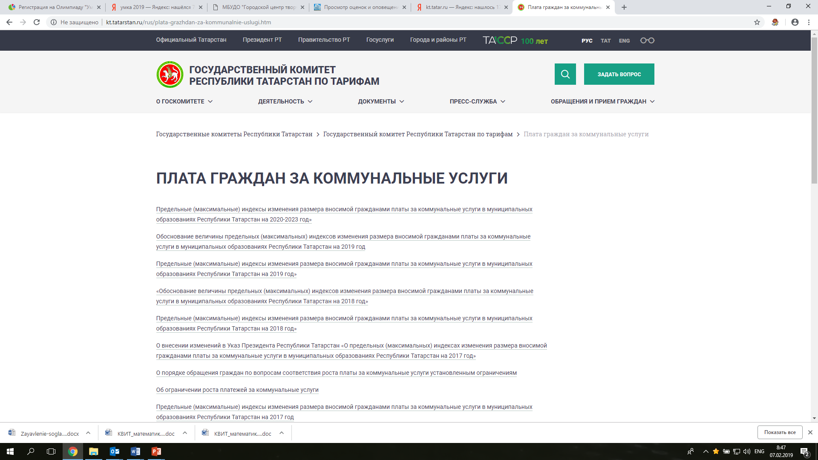
РАЗДЕЛ НА САЙТЕ ГОСУДАРСТВЕННОГО КОМИТЕТА РЕСПУБЛИКИ ТАТАРСТАН ПО ТАРИФАМ
Сайт: http://kt.tatarstan.ru/rus/plata-grazhdan-za-kommunalnie-uslugi.htm

Slide 17
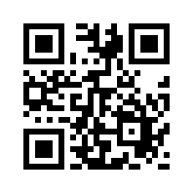
СОЦИАЛЬНЫЕ СЕТИ ГОСКОМИТЕТА
https://instagram.com/tarify_tatarstana
https://vk.com/club183178886
https://t.me/tarifirt
https://kt.tatarstan.ru/

Slide 18
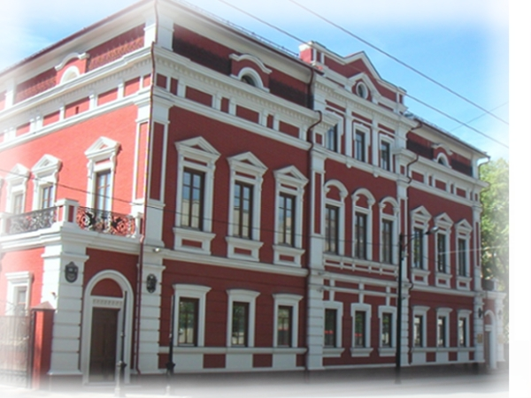
Игътибар өчен рәхмәт! Спасибо за внимание!

